Slide 1
图 论
厦门大学数学科学学院

Slide 2
第十五章 欧拉图与哈密顿图
15.1 欧拉图
定义15.1
通过图(无向图或有向图)中所有边一次且仅一次行遍所有顶点的通路称为欧拉通路(欧拉迹)。
通过图中所有边一次且仅一次行遍所有顶点的回路称为欧拉回路(欧拉闭迹)。
具有欧拉回路的图称为欧拉图。
具有欧拉通路而无欧拉回路的图称为半欧拉图。
规定：平凡图是欧拉图。

Slide 3
第十五章 欧拉图与哈密顿图
无向图为欧拉图的判定条件
定理15.1
无向图G是欧拉图 ⬄ G是连通图且G中没有奇度顶点。
定理15.2
无向图G是半欧拉图 ⬄ G是连通图且G中恰有两个奇度顶点。

Slide 4
有向图为欧拉图的判定条件
定理15.3
有向图D是欧拉图 ⬄ D是（强）连通图且每个顶点的入度都等于出度。
定理15.4
有向图D是半欧拉图 ⬄ D是（单向）连通的，且D中恰有两个奇度顶点，其中一个的入度比出度大1，另一个的出度比入度大1，而其余顶点的入度都等于出度。

Slide 5
第十五章 欧拉图与哈密顿图
判断各图是否是欧拉图
e₄
e₄
e₄
e₃
e₅
e₃
e₃
e₆
e₅
e₅
e₁
e₂
e₁
e₂
e₁
1
e₂
2
3
e₁
e₁
e₄
e₄
e₁
e₄
e₅
e₃
e₂
e₃
e₂
e₂
e₃
4
5
6

Slide 6
第十五章 欧拉图与哈密顿图
定理15.5
无向图G是欧拉图 ⬄ G是连通图且为若干个边不交的圈的并。
上述定理给出了欧拉图的判定条件,那么如何找出欧拉回路呢?
Fleury算法—— 一种求欧拉回路的算法
(1) 任取v₀∈V(G)，令P₀= v₀ 。
(2) 设P_{i}= v₀e₁v₁e₂ … e_{i}v_{i}已经选取，按下面方法来从
E(G)-{e₁,e₂ … e_{i}}中选取e_{i+1}：
(a) e_{i+1}与v_{i}相关联；
(b) 除非无别的边可供选择，否则e_{i+1}不为
G_{i}=G-{e₁,e₂ … e_{i}}中的桥。
(3) 当(2)不能再进行时，算法停止。

Slide 7
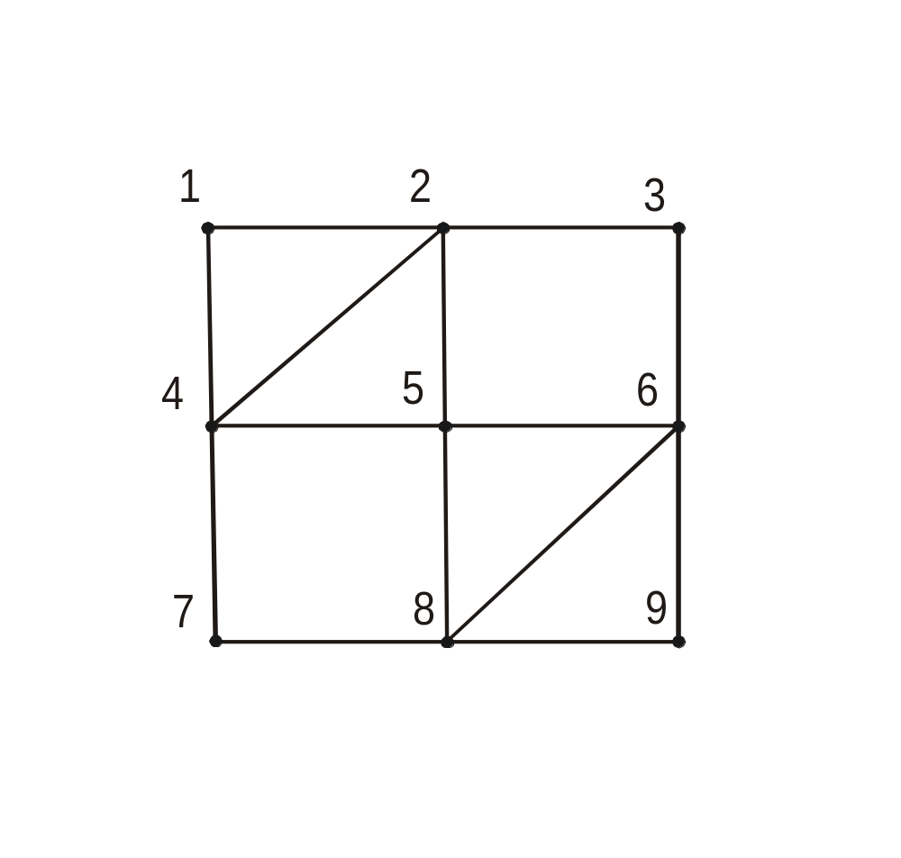
例子

Slide 8
15.2 哈密顿图
第十五章 欧拉图与哈密顿图
周游世界问题：
1859年,哈密顿(Hamilton)提出能否在正十二面体上求一圈，使其包含所有顶点？
他形象地将正十二面体上的顶点看做城市，将顶点之间的边看作城市间的交通线。于是原问题就变成了所谓的周游世界问题。

Slide 9
第十五章 欧拉图与哈密顿图
定义15.2
经过图（有向图或无向图）中所有顶点一次且仅一次的通路称为哈密顿通路(路径)。
经过图中所有顶点一次且仅一次的闭迹称为哈密顿回路（圈）。
具有哈密顿回路的图称为哈密顿图.
具有哈密顿通路但不具有哈密顿回路的图称为半哈密顿图.
注:平凡图是哈密顿图。

Slide 10
第十五章 欧拉图与哈密顿图
判断一个图是否为哈密顿图,没有简单的象判断欧拉图那样的充分必要条件，这是至今还在研究探讨的问题。
定理15.6 —— 必要条件
设无向图G=<V,E>是哈密顿图,对于任意V₁ ⊂V且V₁ ≠ ∅ ，均有
P(G-V₁)≤| V₁ |
其中,P(G-V₁) 为G-V₁的连通分支数。
设G是n阶无向连通图。证明：若G中有割点或桥，则G不是哈密顿图。

Slide 11
证:
设C为G中任意一条哈密顿回路，易知，当V₁中顶点在C上均不相邻时，P(C-V₁)=| V₁ | ，而当V₁中顶点在C上有彼此相邻的情况时，均有P(C-V₁)≤| V₁ |，所以总有
P(C-V₁)≤| V₁ |。
另一方面，C是G的生成子图，所以有
P(G-V₁)≤ P(C-V₁)≤| V₁ |。

Slide 12
第十五章 欧拉图与哈密顿图
推论
设无向图G=<V,E>，是半哈密顿图，对于任意的V₁ ⊂V且V₁≠∅均有P(G-V₁)≤| V₁ |+1
证: 设P是G中起于u终于v的哈密顿通路，令G`=G+(u,v)(在G的顶点u,v之间加新边)，易知G`为哈密顿图，由定理15.6可知P(G`-V₁)≤| V₁ | ，而有P(G-V₁) = P(G`-V₁-(u,v)) ≤ P(G`- V₁)+1 ≤| V₁ |+1.

Slide 13
结论 设二部图G=<V₁,V₂,E>，且2≤|V₁|≤|V₂|,则
(1) 若G是哈密顿图，则|V₁|=|V₂|.
(2) 若G是半哈密顿图，则|V₂|=|V₁|或|V₁|+1.
(3) 若|V₂|≥|V₁|+2,则G不是哈密顿图，也不是半哈密顿图.
例15.3 判断下面三图中，哪些是哈密顿图，哪些是半哈密顿图.

Slide 14
第十五章 欧拉图与哈密顿图
定理15.7 ——充分条件
设G是n阶无向简单图，若对G中任意不相邻的顶点u_{i},u_{j}，均有
d(u_{i})+d(u_{j})≥n-1
则G中存在哈密顿通路.
证明：首先证明G一定是连通图。
设P是G中最长的路径，设其长度为s。若s=n-1，证毕。否则，说明G中有点不在P上，但可证明G中存在恰过P上所有顶点的圈（分两种情形（1） P的起点和终点相邻； （2） P的起点和终点不相邻）。
最后该圈和P外的顶点构成一更长的路径，矛盾。

Slide 15
推论
设G为n(n≥3)阶无向简单图，若对于G中任意两个不相邻的顶点u_{i},u_{j，}均有
d(u_{i})+d(u_{j})≥n
则G中存在哈密顿回路，从而G为哈密顿图。
定理15.8
设u,v是n阶无向简单图G的两个不相邻的两个顶点，且d(u)+d(v)≥n，则G是哈密顿图当且仅当G+(u,v)是哈密顿图.

Slide 16
定理15.9
若D是n阶竞赛图，则D中具有哈密顿通路.
证明：类似于定理14.9。对n用归纳法。
例15.6 判断下面三图中，哪些是哈密顿图，哪些是半哈密顿图.

Slide 17
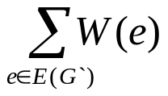
第十五章 欧拉图与哈密顿图
15.3 带权图与货郎担问题
定义15.3
给定图G=<V,E>（无向图或有向图），设W:E→R(R为实数集)，对G中任意的边e=(v_{i}，v_{j})(G为有向图时， e=<v_{i}，v_{j}>)，设W(e)=w_{ij},称w_{ij}为边e上的权，并将w_{ij}标注在边e上，称G为带权图，此时常将带权图G记作<V,E,W>.设G` ⊆ G,称 为G`的权，并记作W(G`) ，即W(G`) = .
7
5
4
6
1
2
3
1

Slide 18
第十五章 欧拉图与哈密顿图
设有n个城市，城市之间均有道路，道路的长度均大于或等于0，可能是∞（对应关联的城市之间无交通线）。一个旅行商从某个城市出发，要经过每个城市一次且仅一次，最后回到出发的城市，问他如何走才能使他走的路线最短？这就是著名的旅行商或货郎担问题。
数学模型
设G=<V,E,W>为一个n阶完全带权图，各边的权非负，且有的边的权可能是∞。求G中一条最短的哈密顿回路。

Slide 19
与哈密顿回路的不同点在于：
将图中的一个生成圈看成一个哈密顿回路，不考虑始点（终点）的区别以及顺时针与逆时针行遍的区别。
思考：在上述意义下，n阶完全图共有多上哈密顿圈？
答案: (n-1)!/2
例：求下图中的所有哈密顿回路，并指出最短的哈密顿回路。

Slide 20
第十五章 欧拉图与哈密顿图
a
2
1
d
b
4
3
2
3
c
a
a
a
2
1
1
2
d
b
b
4
b
d
4
d
3
3
3
2
2
3
c
c
c
顺：abcda acdba acbda
逆：adcba abdca adbca

